Slide 1
VERİ TABANI YÖNETİM SİSTEMLERİ BÖLÜM 7
ÖĞR.GÖR. ERCÜMENT GÜVENÇ

Slide 2
BAZI SQL FONKSİYONLARI
CONCAT
SUBSTRING
INSTR
LENGTH
TRIM, RTRIM, LTRIM
LEFT-RIGHT
LOWER-UPPER
CASE

Slide 3
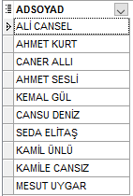
CONCAT
İki karakter kümesini birleştirmek için kullanılır.
SELECT CONCAT(AD," ",SOYAD) AS ADSOYAD FROM ogrenci

Slide 4
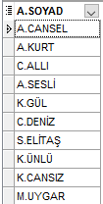
SUBSTRING
Karakter tipindeki verinin istenilen miktardaki bölümünü almak için kullanılır.
SELECT CONCAT(SUBSTRING(AD,1,1),".",SOYAD) AS "A.SOYAD" FROM ogrenci

Slide 5
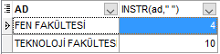
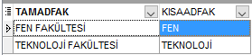
INSTR
Karakter verisi içinde belirtilen kritere göre arama yapmak için kullanılır. Arama sonucunda aranan ifadenin veri içindeki index değeri bulunur.
SELECT INSTR(AD,» «) FROM fakülte
SELECT SUBSTRING(ad,1,INSTR(ad," ")) AS FAK FROM fakulte

Slide 6
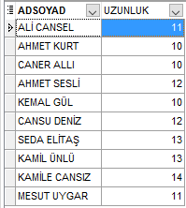
LENGTH
Karakter kümesinin uzunluk değerini gösterir.
SELECT CONCAT(AD," ",SOYAD) AS ADSOYAD, LENGTH(CONCAT(AD," ",SOYAD)) AS UZUNLUK FROM ogrenci

Slide 7
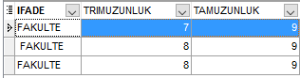
TRIM, RTRIM, LTRIM
TRIM(): verilen değerin solundaki ve sağındaki boşlukları kaldırır.
RTRIM (): verilen değerin sağındaki boşlukları kaldırır.
LTRIM (): verilen değerin solundaki boşlukları kaldırır.
SELECT TRIM(" FAKULTE ") AS IFADE,LENGTH(TRIM(" FAKULTE ")) AS TRIMUZUNLUK,LENGTH(" FAKULTE ") AS TAMUZUNLUK
SELECT RTRIM(" FAKULTE ") AS IFADE,LENGTH(RTRIM(" FAKULTE ")) AS RTRIMUZUNLUK,LENGTH(" FAKULTE ") AS TAMUZUNLUK
SELECT LTRIM(" FAKULTE ") AS IFADE,LENGTH(LTRIM(" FAKULTE ")) AS LTRIMUZUNLUK,LENGTH(" FAKULTE ") AS TAMUZUNLUK

Slide 8


LEFT-RIGHT
LEFT: Veri kümesinin sol tarafından, istenilen uzunluk değeri kadar bölümünü almak için kullanılır.
RIGHT: Veri kümesinin sağ tarafından, istenilen uzunluk değeri kadar bölümünü almak için kullanılır.
SELECT AD AS FAKAD,LEFT(AD,3) AS SECILEN FROM FAKULTE
SELECT AD AS FAKAD,RIGHT(AD,3) AS SECILEN FROM FAKULTE

Slide 9


LOWER-UPPER
Karakter kümesindeki harfleri büyük veya küçük harfe dönüştürür.
SELECT AD AS FAKAD,LOWER(AD) AS KUCUKHARF FROM FAKULTE
SELECT AD AS FAKAD,UPPER(AD) AS BUYUKHARF FROM FAKULTE

Slide 10
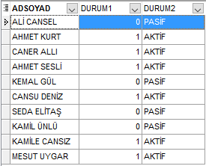
CASE
SELECT sorgusunun içinde koşula göre değişen ifadelerin listelenmesinde kullanılır.
SELECT CONCAT(AD," ",SOYAD) AS ADSOYAD,DURUM AS DURUM1, (CASE DURUM WHEN 1 THEN "AKTİF" ELSE "PASİF" END) AS DURUM2
FROM OGRENCI

Slide 11



CEIL-FLOOR-ROUND
CEIL: Verilen ondalıklı sayıyı en yakın üst tamsayıya yuvarlar.
FLOOR: Verilen ondalıklı sayıyı en yakın alt tamsayıya yuvarlar.
ROUND: Verilen ondalıklı sayıyı en yakın tamsayıya yuvarlar.
SELECT 1.42 AS SAYI,CEIL(1.42) AS USTEYUVARLANMIS
SELECT 1.42 AS SAYI,FLOOR(1.42) AS ALTAYUVARLANMIS
SELECT 1.42 AS SAYI,FLOOR(1.42) AS YUVARLANMIS

Slide 12

CURRENT_TIMESTAMP-CURDATE-CURTIME
Güncel tarih saat bilgisini getiren fonksiyonlardır.
SELECT CURRENT_TIMESTAMP AS TS,CURDATE() AS CD,CURTIME() AS CT

Slide 13
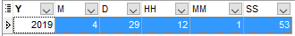
EXTRACT
Tarih ve Saat bilgisinin belirli bölümlerin görüntülemek için kullanılır.
SELECT EXTRACT(YEAR FROM CURRENT_TIMESTAMP) as Y, EXTRACT(MONTH FROM CURRENT_TIMESTAMP) as M, EXTRACT(DAY FROM CURRENT_TIMESTAMP) as D,EXTRACT(HOUR FROM CURRENT_TIMESTAMP) as HH, EXTRACT(MINUTE FROM CURRENT_TIMESTAMP) as MM,EXTRACT(SECOND FROM CURRENT_TIMESTAMP) as SS

